Slide 1
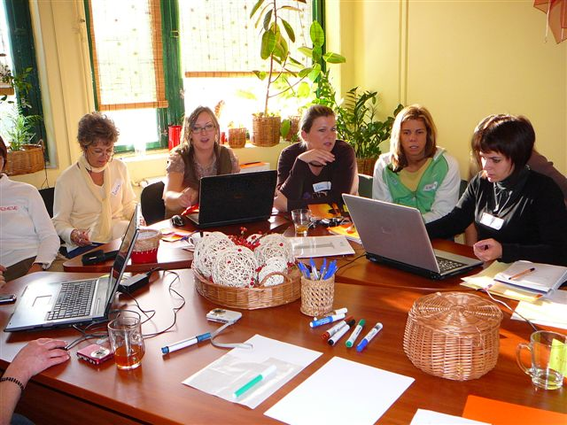
Інноваційний простір для нового вчителя: нові виклики, нові можливості

Slide 2
Е-Платформа «Нова українська школа» www.nus.inf.ua

Slide 3
Середовище, що належить дітям: мобільне і доступне

Slide 4
Середовище, що належить дітям: відкритий простір

Slide 5
Середовище, що належить дітям: центри (осередки) діяльності

Slide 6
Середовище, що належить дітям: дослідження і пошук оптимального рішення

Slide 7
Середовище, що належить дітям: критично мислити і працювати разом

Slide 8
Середовище, що належить дітям: відповідати потребами дитини

Slide 9
Середовище, що належить дітям: відповідати потребами дитини

Slide 10
Середовище, що належить дітям: навчання поза межами школи

Slide 11
Середовище, що належить дітям: навчання поза межами школи

Slide 12
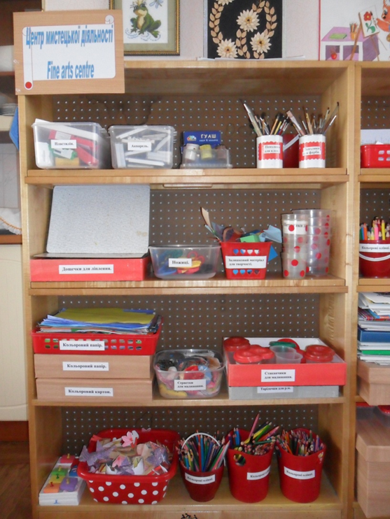
Середовище, що належить дітям: облаштування класу

Slide 13
Діти чекають на зміни!

